Slide 1
Verlustleistungsoptimierung von Registerzugriffen in einem Hörgeräteprozessor durch den Einsatz von genetischen Optimierungsalgorithmen
Erstprüfer: Jun.-Prof. Dr.-Ing. Guillermo Payá-Vayá
Zweitprüfer: Prof. Dr.-Ing. Holger Blume
Betreuer: Dipl.-Ing. Lukas Gerlach, M. Sc. Florian Giesemann
Masterarbeit René Weinmann

Slide 2
Motivation
[1]
1,88 Mio. Hörgeräteträger und 1,39 Mio. die aus medizinischer Sicht auf eine Hörhilfe eingewiesen wären
Kompromiss zwischen Funktionalität und Akkulaufzeit muss gefunden werden

Slide 3
Gliederung
Register-Files in Hörgerätprozessoren
Register-Allokation
Verlustleistungsoptimierte Register-Allokation:
Mittels Heuristik
Mittels genetischen Algorithmen
Verlustleistungsanalyse
Hardware-Anpassungen
Evaluation
Fazit

Slide 4
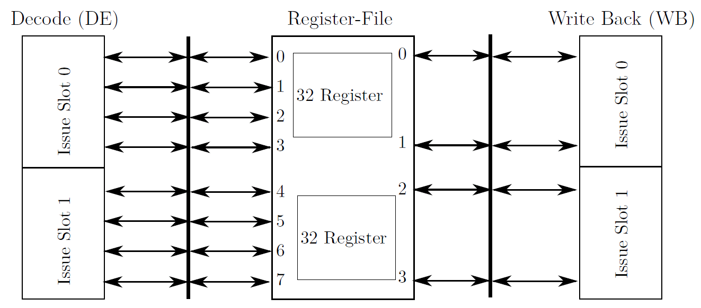
Register-Files in Hörgerätprozessoren
Prozessor: KAVUAKA ASIP VLIW-SIMD
Register-File Anteil von ca. 65% an der Gesamtleistung
64 Register als Multishared-Register-Organisation
8 Lese-Ports und 4 Schreib-Ports

Slide 5
Register-Allokation
ADD V0R0 V0R0 V0R0
ADD VxR0 V0R0 V0R2
OR V1R1 VxR0 V1R3
Register-File 0
0 | 1 | 2 | 3 | 4 | 5
Register-File 1
0 | 1 | 2 | 3 | 4 | 5
 | freie Register
 | blockierte Register

Slide 6
Register-Allokation
ADD V0R0 V0R0 V0R0
ADD VxR0 V0R0 V0R2
OR V1R1 VxR0 V1R3
Register-File 0
0 | 1 | 2 | 3 | 4 | 5
Register-File 1
0 | 1 | 2 | 3 | 4 | 5
 | freie Register
 | blockierte Register

Slide 7
Register-Allokation
ADD V0R0 V0R0 V0R0
ADD VxR0 V0R0 V0R2
OR V1R1 VxR0 V1R3
Register-File 0
0 | 1 | 2 | 3 | 4 | 5
Register-File 1
0 | 1 | 2 | 3 | 4 | 5
 | freie Register
 | blockierte Register

Slide 8
Register-Allokation
ADD V0R0 V0R0 V0R0
ADD VxR0 V0R0 V0R2
OR V1R1 VxR0 V1R3
Register-File 0
0 | 1 | 2 | 3 | 4 | 5
Register-File 1
0 | 1 | 2 | 3 | 4 | 5
 | freie Register
 | blockierte Register

Slide 9
Register-Allokation
ADD V0R0 V0R0 V0R0
ADD VxR0 V0R0 V0R2
OR V1R1 VxR0 V1R3
Register-File 0
0 | 1 | 2 | 3 | 4 | 5
Register-File 1
0 | 1 | 2 | 3 | 4 | 5
 | freie Register
 | blockierte Register

Slide 10
Register-Allokation
ADD V0R0 V0R0 V0R0
ADD VxR0 V0R0 V0R2
OR V1R1 VxR0 V1R3
Register-File 0
0 | 1 | 2 | 3 | 4 | 5
Register-File 1
0 | 1 | 2 | 3 | 4 | 5
 | freie Register
 | blockierte Register

Slide 11
Register-Allokation
ADD VxR0 V0R0 V0R2
OR V1R1 VxR0 V1R3
Register-File 0
0 | 1 | 2 | 3 | 4 | 5
Register-File 1
0 | 1 | 2 | 3 | 4 | 5
 | freie Register
 | blockierte Register

Slide 12
Register-Allokation
ADD V0R0 V0R0 V0R0
ADD VxR0 V0R0 V0R2
OR V1R1 VxR0 V1R3
Register-File 0
0 | 1 | 2 | 3 | 4 | 5
Register-File 1
0 | 1 | 2 | 3 | 4 | 5
 | freie Register
 | blockierte Register

Slide 13
Register-Allokation
ADD V0R0 V0R0 V0R0
ADD VxR0 V0R0 V0R2
OR V1R1 VxR0 V1R3
Register-File 0
0 | 1 | 2 | 3 | 4 | 5
?
Register-File 1
0 | 1 | 2 | 3 | 4 | 5
 | freie Register
 | blockierte Register

Slide 14
Alte Heuristik für die Register-Allokation
ADD V0R0 V0R0 V0R0
ADD VxR0 V0R0 V0R2
OR V1R1 VxR0 V1R3
ADD V0R0 V0R0 V0R0
ADD V0R5 V0R0 V0R2
OR V1R1 V0R5 V1R3
Register-File 0
0 | 1 | 2 | 3 | 4 | 5
Register-File 1
0 | 1 | 2 | 3 | 4 | 5
Adresse 0 → 5
000 → 101
Hamming-Distanz = 2
 | freie Register
 | blockierte Register
 | gewählte Register

Slide 15
Neue Heuristik für die Register-Allokation
ADD V0R0 V0R0 V0R0
ADD V0R1 V0R0 V0R2
OR V1R1 V0R5 V1R3
ADD V0R0 V0R0 V0R0
ADD VxR0 V0R0 V0R2
OR V1R1 VxR0 V1R3
Register-File 0
0 | 1 | 2 | 3 | 4 | 5
Register-File 1
0 | 1 | 2 | 3 | 4 | 5
Adresse 0 → 1
000 → 001
Hamming-Distanz = 1
 | freie Register
 | blockierte Register
 | gewählte Register

Slide 16
Genetischer Optimierungsalgorithmus
Simuliert Evolutionsprozesse aus der Natur
Algorithmus passt sich an gegebenes Problem an
Zusätzliche Optimierung der Source-Register
ADD V0R0 V0R0 V0R0
ADD VxR0 V0R0 V0R2
OR V1R1 VxR0 V1R3
Notes:
Grundprinzip des Genetischen Algos
Motivation auch Source-Register werden optimiert

Slide 17
Genetischer Optimierungsalgorithmus
ADD VxR0 V0R0 V0R2
OR V1R1 VxR0 V1R3
Gene: VxR0-> V0R1
Chromosom: Satz an Genen
Population: Satz an Chromosomen
Crossover
V1R31 | V0R2 | V0R4 | V0R15 V0R3 | V0R9 | V1R18| V1R5
V1R31 | V0R9 | V1R18 |V1R5
V0R3 | V0R2 | V0R4 | V0R15
Initialisierung
Crossover
Mutieren
Erzeugen
Bewerten
optimiertes Register- Mapping

Slide 18
Genetischer Optimierungsalgorithmus
Heuristik
Initialisierung
Mutation
V1R31 | V0R9 | V1R18 V1R5→ V1R31 | V1R25 | V1R18 V1R5
Erzeugen von neuen Chromosomen
Bewertung
Fitness-Wert
Hamming-Distanz
Lastkapazität* Hamming-Distanz
Startchromosom durch Heuristik
→ Verlustleistungsoptimierte Register-Allokation
Crossover
Mutieren
Erzeugen
Bewerten
optimiertes Register- Mapping

Slide 19
Verlustleistungsanalyse
Assembler-Programm
Prozessor-
Konfiguration
Assembler-Programm
Prozessor-
Konfiguration
Scheduler +
Optimierte Register-Allokation
Scheduler +
Optimierte Register-Allokation
Software
Software
Binary-Datei
Binary-Datei
Simulieren des Prozessors
Netzliste
Simulieren des Prozessors
Netzliste
Schaltaktivität
Schaltaktivität
Hardware
Power-Analyse
Hardware
Power-Analyse
Power-Reports
Power-Reports
Evaluation

Slide 20
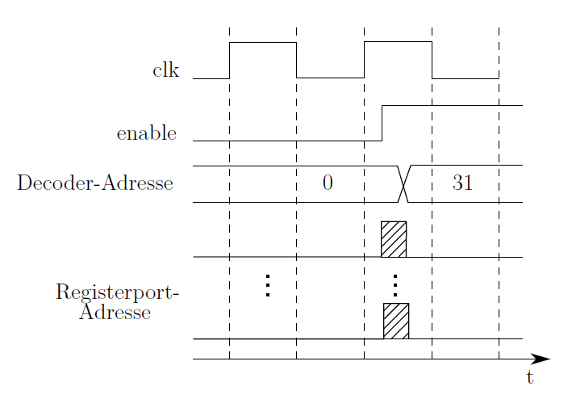
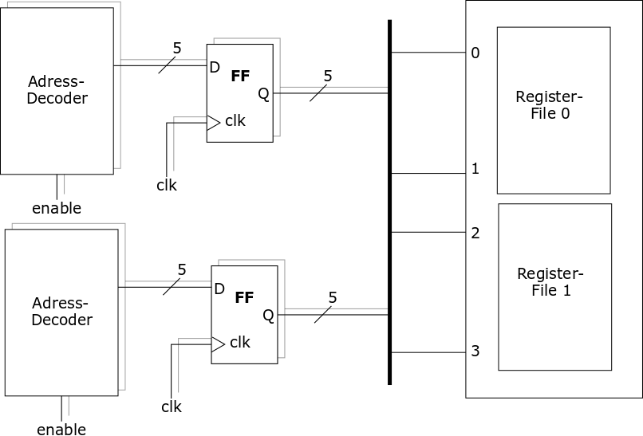
Hardware-Anpassungen
Pipelinestufe gegen Glitches
Neuberechnung der Immediate-Adressen

Slide 21
Worst-Best-Case Analyse
Initialisieren der Register mit Nullen
Zwei Testfälle mit schlechtester und bester Adressierung
Worst-Best-Case Einsparungspotential
→maximale Einsparung:
Leistung Register-File: -18,33%
Gesamtleistung: -7,87%
Worst-Case
Worst adress toggel
ADD V0R31 V0R31 V0R31
OR V1R31 V1R31 V1R31
ADD V0R0 V0R0 V0R0
OR V1R0 V1R0 V1R0
Best-Case
ADD V0R0 V0R0 V0R0
OR V1R0 V1R0 V1R0
ADD V0R0 V0R0 V0R0
OR V1R0 V1R0 V1R0

Slide 22
Einfluss der Adressierung auf die Verlustleistung
Hamming-Distanzen für Schreib- und Lese-Register identisch
Linearer Verlauf der Schaltleistungen über der Hamming-Distanz
→Einfluss der Lastkapazität auf die Verlustleistung

Slide 23
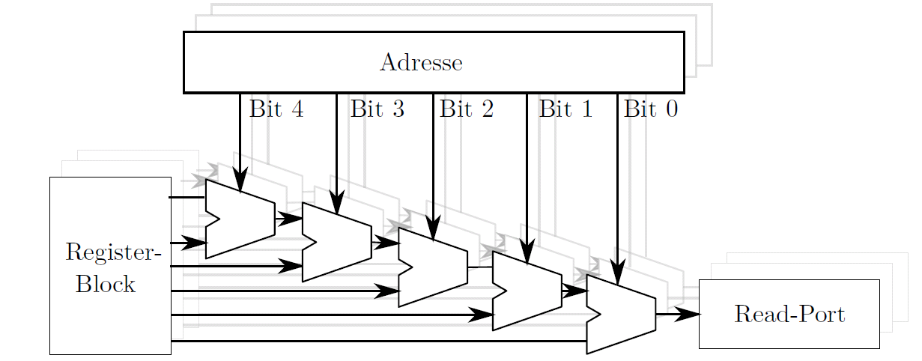
Einfluss der Lastkapazität auf die Verlustleistung
Adress-Pins weisen unterschiedliche Lastkapazitäten auf
→ Berücksichtigung der Lastkapazität sinnvoll

Slide 24
Einfluss der Register-Daten
Initialisieren der Register mit Zufallszahlen
Mehrfaches Ausführen der Register-Allokationen punkte kleiner
→ Linearer Verlauf trotz Einfluss der Register-Daten erkennbar

Slide 25
Synthetische Testfälle
Einsatz von virtuellen Register
Blockieren des Register-Files um Testszenarien zu generieren
→ Einsparung:
Leistung Register-File: -8,54%
Gesamtleistung: -2,56%

Slide 26
Verlustleistungseinsparung
Vergleich von alter und neuer Heuristik sowie genetischer Algorithmen mit Hamming-Distanz und Lastkapazität als Fitness
→ Einsparung:
Leistung Register-File: -9,04%
Gesamtleistung: -2,56%

Slide 27
Fitness-Funktionsansätze
Ausführen des selben Testfalls mit dem selben Seed und unterschiedlichen Fitness-Ansätzen, bei gleicher Laufzeit
→ Fitness-Wert mit Hamming-Distanz und Startpopulation aus Heuristik sinnvoll
Notes:
Gewichtete Hamming-Distanz raus

Slide 28
Fazit
Optimieren der Registerzugriffe zur Verlustleistungsoptimierung sinnvoll
Im Best-Case ist eine Einsparung der Leistung von 18,33% im Register-File möglich
Bei dem Einsatz eines genetischen Algorithmus ist eine Kombination aus Lastkapazität und Hamming-Distanz als Fitness-Wert sinnvoll und eine Startpopulation durch die Heuristik verbessert das Ergebnis um 20% bei gleicher Laufzeit
Optimierung der Verlustleistung des Prozessors ist dadurch ohne aufwendige Hardware-Optimierung oder Performance-Einbuße möglich
Prinzip ist auf andere DSPs übertragbar

Slide 29
Heuristik für die Register-Allokation
ADD V0R5 V0R0 V0R2
OR VxR1 V1R1 V1R3
ADD V0R5 V0R0 V0R2
OR V1R5 V1R1 V1R3
Alte Heuristik
Register-File 0
0 | 1 | 2 | 3 | 4 | 5
Register-File 1
0 | 1 | 2 | 3 | 4 | 5
Adresse 0 → 5
000 → 101
Hamming-Distanz = 2 → ∑=4
 | freie Register
 | blockierte Register
 | gewählte Register

Slide 30
Heuristik für die Register-Allokation
ADD VxR0 V0R0 V0R2
OR VxR1 V1R1 V1R3
Port 0 | Port 1 | Port 2 | Port3
1 | 0 | 0 | 0
1 | 0 | 0 | 0
Neue Heuristik
Register-File 0
0 | 1 | 2 | 3 | 4 | 5
Register-File 1
0 | 1 | 2 | 3 | 4 | 5
Adresse 0 → 0
000 → 000
Hamming-Distanz = 0 → ∑=1
 | freie Register
 | blockierte Register
 | gewählte Register

Slide 31
Hörgerätealgorithmen
Emulated-Floatin-Point
FFT
Filter

Slide 32
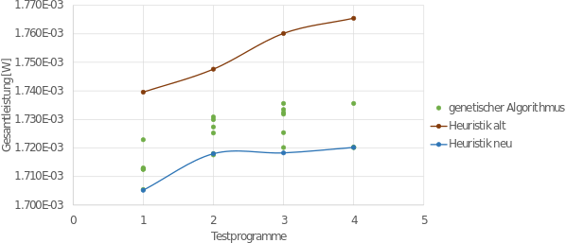
Verlustleistungseinsparung
Gesamtverlustleistung

Slide 33
Scheduler
ASM-Datei
Prescheduling
Virtual-Renaming
Register-Intialisierung
Scheduling
Heuristisches Scheduling
Genetisches Scheduling
Register-Allokation
Heuristische Register-Allokation
Genetische Register-Allokation
Binary-Datei

